Slide 1
第4讲 模拟退火算法

Slide 2
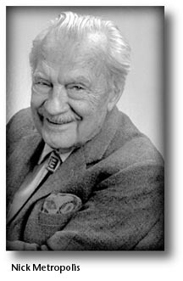
模拟退火算法及模型
物理退火过程
算法的提出
模拟退火算法最早的思想由Metropolis等（1953）提出，1983年Kirkpatrick等将其应用于组合优化。
算法的目的
解决NP复杂性问题；
克服优化过程陷入局部极小；
克服初值依赖性。

Slide 3

物理退火过程
什么是退火：
退火是指将固体加热到足够高的温度，使分子呈随机排列状态，然后逐步降温使之冷却，最后分子以低能状态排列，固体达到某种稳定状态。

Slide 4
智能优化计算
模拟退火算法及模型
物理退火过程
物理退火过程
加温过程——增强粒子的热运动，消除系统原先可能存在的非均匀态；
等温过程——对于与环境换热而温度不变的封闭系统，系统状态的自发变化总是朝自由能减少的方向进行，当自由能达到最小时，系统达到平衡态；
冷却过程——使粒子热运动减弱并渐趋有序，系统能量逐渐下降，从而得到低能的晶体结构。

Slide 5
智能优化计算
模拟退火算法及模型
物理退火过程
数学表述
在温度T，分子停留在状态r满足Boltzmann概率分布

Slide 6
智能优化计算
模拟退火算法及模型
物理退火过程
数学表述
在同一个温度T，选定两个能量E₁<E₂，有
在同一个温度，分子停留在能量小的状态的概率比停留在能量大的状态的概率要大。
>0
<1

Slide 7
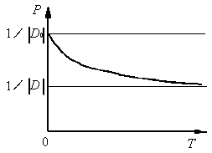
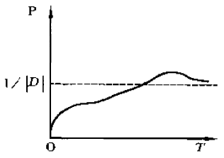
智能优化计算
能量最低状态 非能量最低状态
模拟退火算法及模型
物理退火过程
数学表述
若|D|为状态空间D中状态的个数，D₀是具有最低能量的状态集合：
当温度很高时，每个状态概率基本相同，接近平均值1/|D|；
状态空间存在超过两个不同能量时，具有最低能量状态的概率超出平均值1/|D| ；
当温度趋于0时，分子停留在最低能量状态的概率趋于1。

Slide 8
智能优化计算
模拟退火算法及模型
物理退火过程
Metropolis准则（1953）——以概率接受新状态
固体在恒定温度下达到热平衡的过程可以用Monte Carlo方法（计算机随机模拟方法）加以模拟，虽然该方法简单，但必须大量采样才能得到比较精确的结果，计算量很大。

Slide 9
智能优化计算
模拟退火算法及模型
物理退火过程
Metropolis准则（1953）——以概率接受新状态
若在温度T，当前状态i → 新状态j
若E_{j}<E_{i}，则接受 j 为当前状态；
否则，若概率 p=exp[-(E_{j}-E_{i})/k_{B}T] 大于[0,1)区间的随机数，则仍接受状态 j 为当前状态；若不成立则保留状态 i 为当前状态。

Slide 10
智能优化计算
模拟退火算法及模型
物理退火过程
Metropolis准则（1953）——以概率接受新状态
p=exp[-(E_{j}-E_{i})/k_{B}T]
在高温下，可接受与当前状态能量差较大的新状态；
在低温下，只接受与当前状态能量差较小的新状态。

Slide 11
智能优化计算
模拟退火算法及模型
组合优化与物理退火的相似性
相似性比较
组合优化问题 | 金属物体
解 | 粒子状态
最优解 | 能量最低的状态
设定初温 | 熔解过程
Metropolis抽样过程 | 等温过程
控制参数的下降 | 冷却
目标函数 | 能量

Slide 12
算法描述

Slide 13
智能优化计算
模拟退火算法及模型
模拟退火算法的基本思想和步骤
基本步骤
给定初温t=t₀，随机产生初始状态s=s₀，令k=0；
Repeat
Repeat
产生新状态s_{j}=Genete(s)；
if min{1,exp[-(C(s_{j})-C(s))/t_{k}]}>=randrom[0,1] s=s_{j};
Until 抽样稳定准则满足；
退温t_{k+1}=update(t_{k})并令k=k+1；
Until 算法终止准则满足；
输出算法搜索结果。

Slide 14
智能优化计算
模拟退火算法及模型
模拟退火算法的基本思想和步骤
影响优化结果的主要因素
给定初温t=t₀，随机产生初始状态s=s₀，令k=0；
Repeat
Repeat
产生新状态s_{j}=Genete(s)；
if min{1,exp[-(C(s_{j})-C(s))/t_{k}]}>=randrom[0,1] s=s_{j};
Until 抽样稳定准则满足；
退温t_{k+1}=update(t_{k})并令k=k+1；
Until 算法终止准则满足；
输出算法搜索结果。
三函数两准则
初始温度

Slide 15
智能优化计算
模拟退火算法关键参数和操作的设计
状态接受函数
原则
(1)在固定温度下，接受使目标函数下降的候选解的概率要大于使目标函数上升的候选解概率；
(2)随温度的下降，接受使目标函数上升的解的概率要逐渐减小；
(3)当温度趋于零时，只能接受目标函数下降的解。
方法
具体形式对算法影响不大
一般采用min[1,exp(-∆C/t)]

Slide 16
智能优化计算
模拟退火算法关键参数和操作的设计
初温
收敛性分析
通过理论分析可以得到初温的解析式，但解决实际问题时难以得到精确的参数；
初温应充分大；
实验表明
初温越大，获得高质量解的机率越大，但花费较多的计算时间；

Slide 17
智能优化计算
模拟退火算法关键参数和操作的设计
初温
方法
（1）均匀抽样一组状态，以各状态目标值得方差为初温；
（2）随机产生一组状态，确定两两状态间的最大目标值差，根据差值，利用一定的函数确定初温；
（3）利用经验公式。

Slide 18
智能优化计算
模拟退火算法关键参数和操作的设计
温度更新函数
时齐算法的温度下降函数
（1） ，α越接近1温度下降越慢，且其大小可以不断变化；
（2） ，其中t₀为起始温度，K为算法温度下降的总次数。

Slide 19
智能优化计算
模拟退火算法关键参数和操作的设计
内循环终止准则
非时齐模拟退火算法
每个温度下只产生一个或少量候选解
时齐算法——常用的Metropolis抽样稳定准则
（1）检验目标函数的均值是否稳定；
（2）连续若干步的目标值变化较小；
（3）按一定的步数抽样。

Slide 20
智能优化计算
模拟退火算法关键参数和操作的设计
外循环终止准则
常用方法
（1）设置终止温度的阈值；
（2）设置外循环迭代次数；
（3）算法搜索到的最优值连续若干步保持不变；
（4）概率分析方法。

Slide 21
智能优化计算
模拟退火算法的优缺点
模拟退火算法的优点
质量高；
初值鲁棒性强；
简单、通用、易实现。
模拟退火算法的缺点
由于要求较高的初始温度、较慢的降温速率、较低的终止温度，以及各温度下足够多次的抽样，因此优化过程较长。

Slide 22
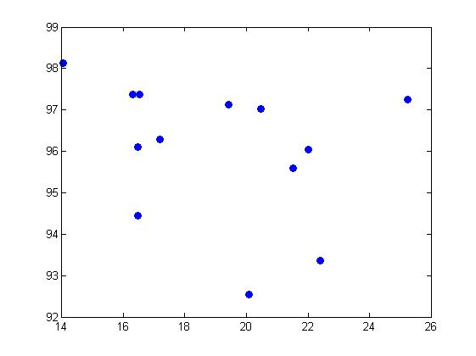
智能优化计算
模拟退火算法的实现与应用
14城市TSP问题（d*=29.3405）
X=[16.47 96.10; 16.47 94.44;
20.09 92.54; 22.39 93.37;
25.23 97.24; 22.00 96.05;
20.47 97.02; 17.20 96.29;
16.30 97.38; 14.05 98.12;
16.53 97.38; 21.52 95.59;
19.41 97.13; 20.09 92.55];
plot(X(:,1),X(:,2),’o’,’MarkerFaceColor’,’b’)

Slide 23
智能优化计算
模拟退火算法的实现与应用
14城市TSP问题（d*=29.3405）
初始温度的计算
for i=1:100
route=randperm(CityNum);
fval0(i)=CalDist(dislist,route);
end
t0=-(max(fval0)-min(fval0))/log(0.9);

Slide 24
智能优化计算
模拟退火算法的实现与应用
14城市TSP问题（d*=29.3405）
状态产生函数的设计
（1）互换操作，随机交换两个城市的顺序；
（2）逆序操作，两个随机位置间的城市逆序；
（3）插入操作，随机选择某点插入某随机位置。
2
8
3
5
9
1
4
6
7
2
8
1
5
9
3
4
6
7
2
8
3
5
9
1
4
6
7
2
8
3
4
1
9
5
6
7
2
8
3
5
9
1
4
6
7
2
3
5
9
8
1
4
6
7

Slide 25
智能优化计算
模拟退火算法的实现与应用
14城市TSP问题（d*=29.3405）
参数设定
截止温度 tf=0.01;
退温系数 alpha=0.90;
内循环次数 L=200*CityNum;

Slide 26
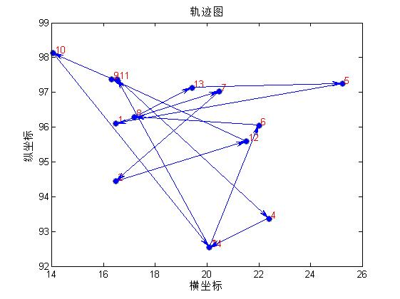
智能优化计算
模拟退火算法的实现与应用
14城市TSP问题（d*=29.3405）
运行过程

Slide 27
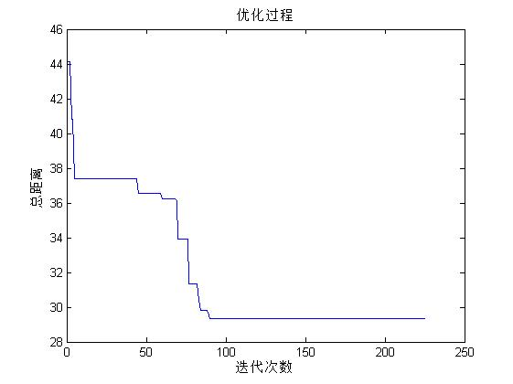
智能优化计算
模拟退火算法的实现与应用
14城市TSP问题（d*=29.3405）
运行过程

Slide 28
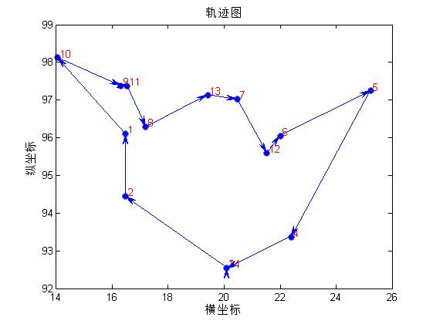
智能优化计算
模拟退火算法的实现与应用
14城市TSP问题（d*=29.3405）
运行过程

Slide 29
算法的改进
(1) 设计合适的状态产生函数，使其根据搜索进程的需要
表现出状态的全空间分散性或局部区域性。
(2) 设计高效的退火策略。
(3) 避免状态的迂回搜索。
(4) 采用并行搜索结构。
(5) 为避免陷入局部极小，改进对温度的控制方式
(6) 选择合适的初始状态。
(7) 设计合适的算法终止准则。

Slide 30
算法的改进
也可通过增加某些环节而实现对模拟退火算法的改进。主要的改
进方式包括：
(1) 增加升温或重升温过程。在算法进程的适当时机，将温度适当提
高，从而可激活各状态的接受概率，以调整搜索进程中的当前状
态，避免算法在局部极小解处停滞不前。
(2) 增加记忆功能。为避免搜索过程中由于执行概率接受环节而遗失
当前遇到的最优解，可通过增加存储环节，将“Best So Far”的状
态记忆下来。
(3) 增加补充搜索过程。即在退火过程结束后，以搜索到的最优解为
初始状态，再次执行模拟退火过程或局部性搜索。
(4) 对每一当前状态，采用多次搜索策略，以概率接受区域内的最优
状态，而非标准SA的单次比较方式。
(5) 结合其他搜索机制的算法，如遗传算法、混沌搜索等。
(6)上述各方法的综合应用。

